Slide 1
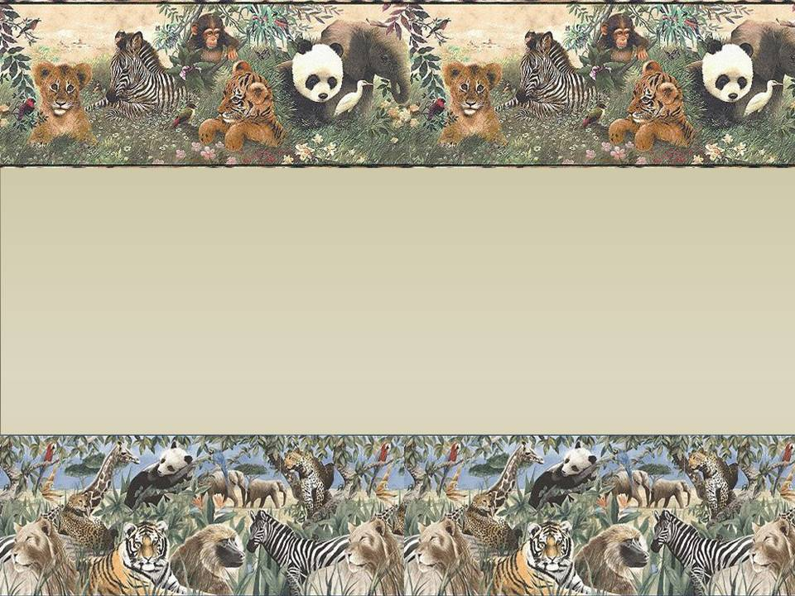
Какие бывают животные.
2 класс.
Соловьева Е.В.
Учитель начальных классов
МКОУ Усть-Таркской СОШ

Slide 2
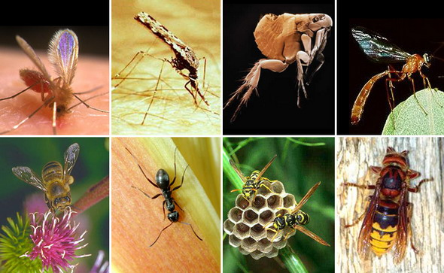
Первые живые существа , которые появились на Земле более 400 млн. лет назад- это насекомые.
Насекомых известно около 1 миллиона видов.

Slide 3
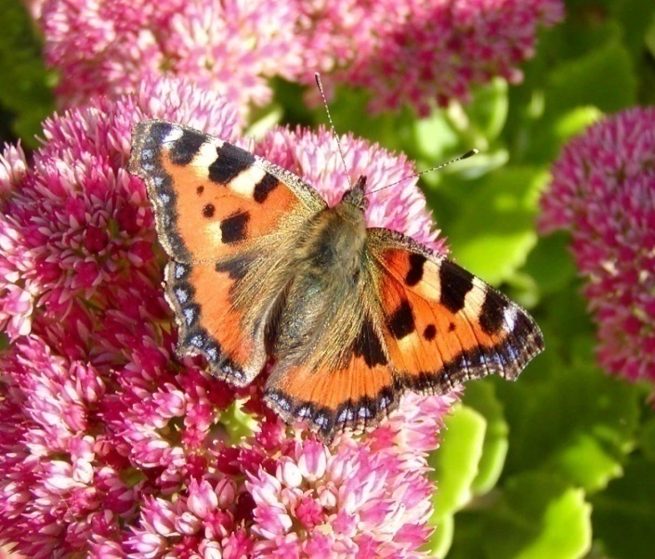
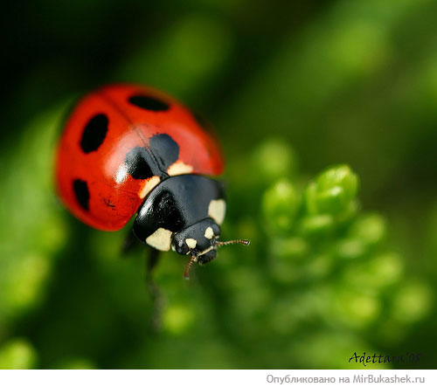
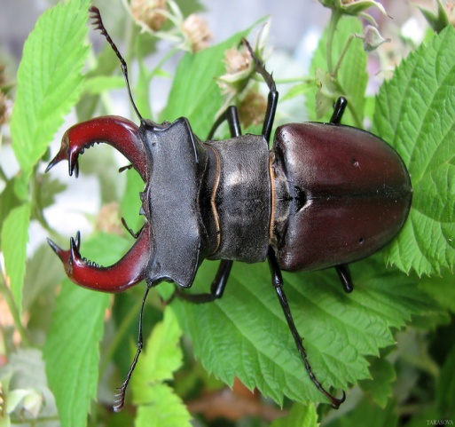
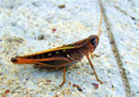
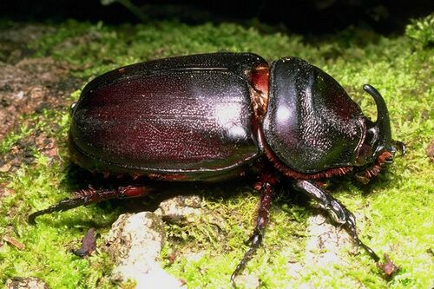
Тело большинства насекомых разделено на 3 части . У них 6 ног
(три пары) .

Slide 4
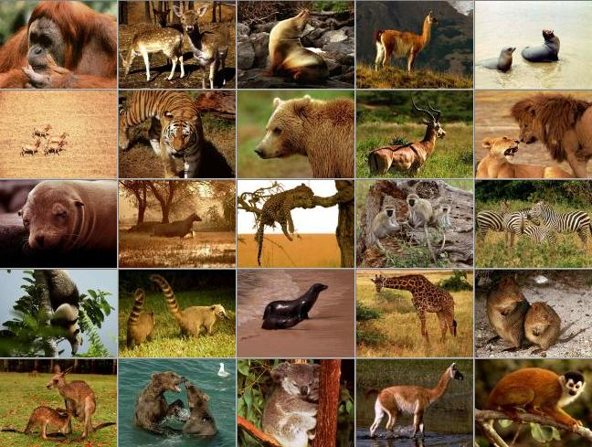
Звери(млекопитающие)-
животные ,тело которых покрыто шерстью и которые выкармливают детёнышей молоком.
Их насчитывается
более 4000 видов.

Slide 5
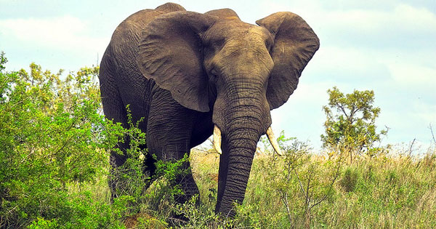
Слон- самое крупное сухопутное животное, ростом до 4 м, а весом- как 100 человек.

Slide 6
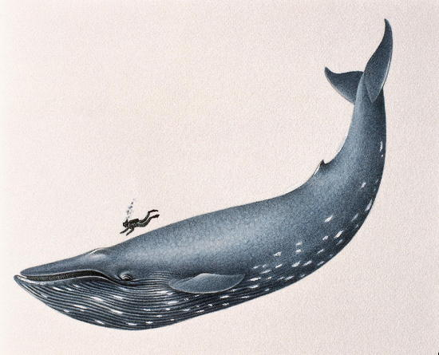
Синий кит- самое крупное из известных науке млекопитающих, когда - либо живших на Земле. Длиной он с 4 автобуса, а весит как 30 слонов.

Slide 7
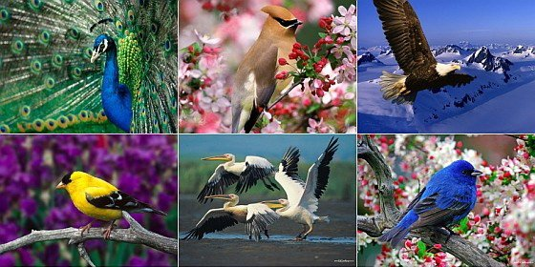
Известно более 9 тысяч видов птиц. Их тело покрыто перьями.

Slide 8
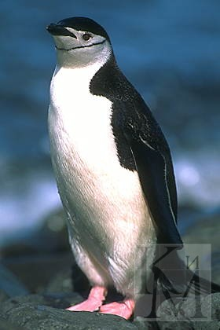
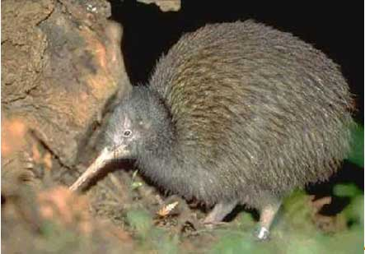
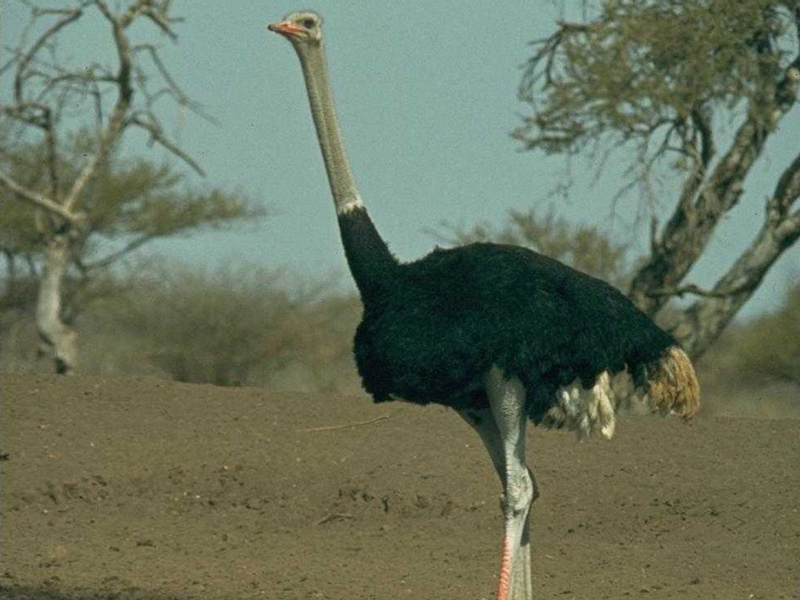
Одни птицы летают выше облаков, а другие совсем не умеют летать.

Slide 9
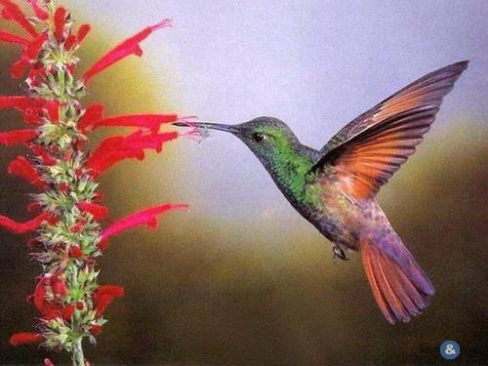
Колибри – самая маленькая птичка.

Slide 10
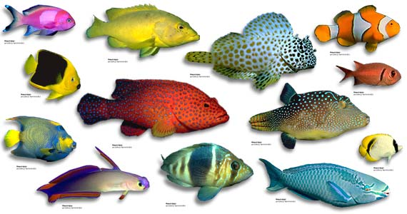
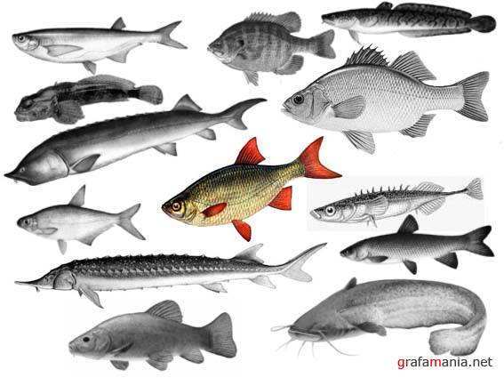
Рыбы- это водные животные тело которых покрыто чешуёй. Известно 25 тысяч различных видов рыб.

Slide 11
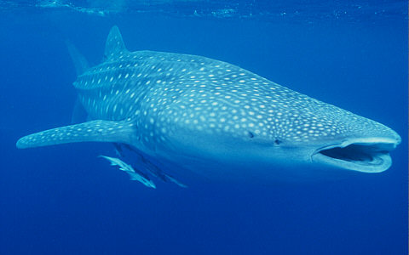
Самая крупная рыба –
китовая акула, она же и самая безобидная -
питается плангтоном.

Slide 12
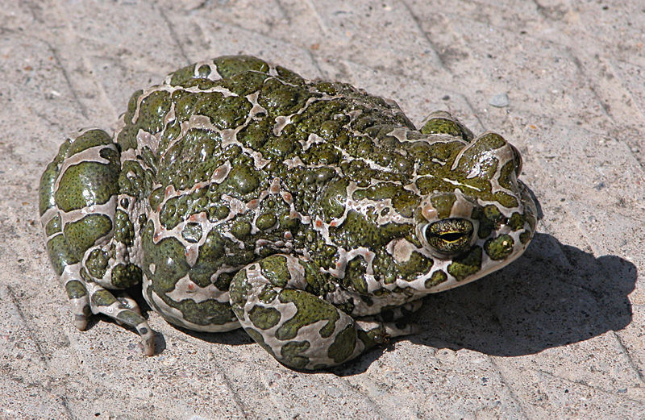

Земноводные(амфибии) –самая малочисленная группа животных- около3000 видов .Их тело покрыто мягкой и влажной кожей.

Slide 13
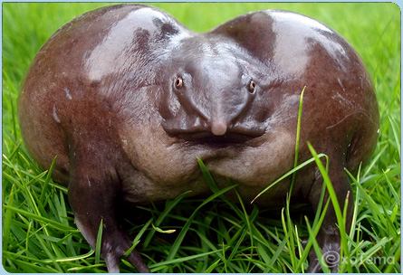
Это пурпурная лягушка . Большую часть жизни она проводит под землёй.

Slide 14
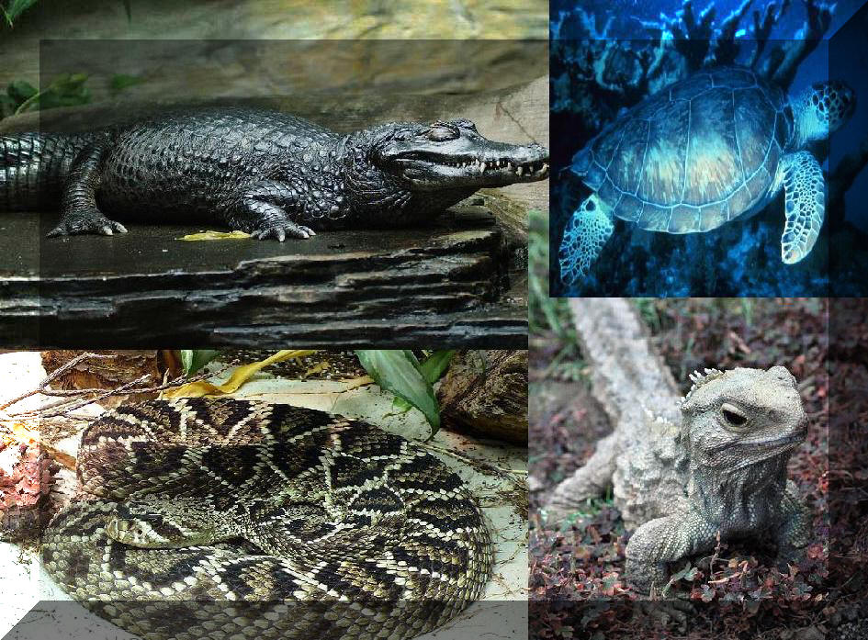
Пресмыкающиеся(рептилии)-животные тело которых покрыто чешуйками или щитками. Насчитывается 9 тысяч видов.

Slide 15
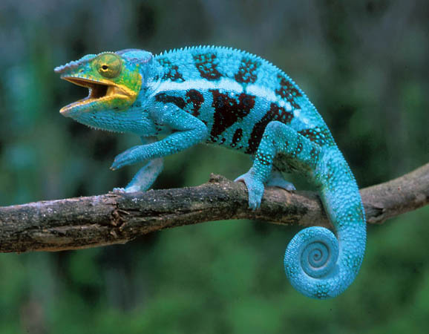
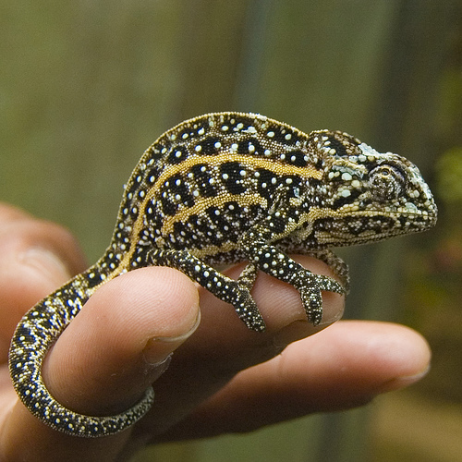
Хамелеон способен менять окраску тела и даже его отдельных частей в зависимости от температуры воздуха , освещения, влажности, сытости , жажды, испуга.

